Slide 1
Comité de Inversiones
Informe sobre la Política de traspasos de la Tesorería al Fanvit
Marzo 2018

Slide 2
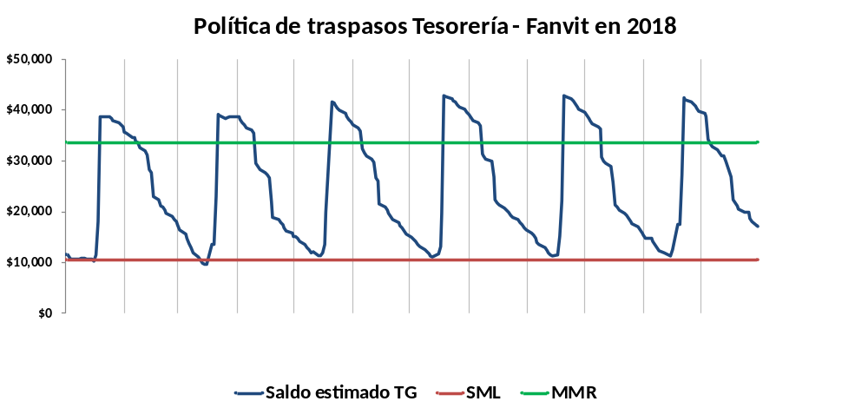
Política de traspasos de la Tesorería al Fanvit
Montos por Bimestre
El monto a traspasar en abril es de 5,500 mdp
1er semestre: 9 mil mdp 2º semestre: 14 mil mdp
Monto transferido
en febrero $500 mdp
Monto a traspasar
en abril
$5,500mdp
Estimado
en junio
$3,000 mdp
Estimado
en agosto
$5,000 mdp
Estimado
en octubre
$5,000 mdp
Estimado
en diciembre
$4,000 mdp
ENE FEB MZO ABR MAY JUN JUL AGO SEP OCT NOV DIC
El traspaso del 1er bimestre fue de 500 mdp (8 de febrero de 2018).
Traspasos estimados a partir del 2º. bimestre con base a entradas y salidas del presupuesto 2018 proporcionado por el área de Planeación Financiera.
No considera salidas extraordinarias ni contingencias.
Considera Entradas y Salidas reales hasta el 27 de febrero y tubería (crédito autorizados) al corte del 25 de febrero de 2018. A partir de ésta fecha considera el presupuesto.
Según “Política de Traspasos Tesorería-Fanvit” se realizan en la primera quincena del mes par del bimestre.

Slide 3
Comité de Inversiones
Informe sobre la Política de traspasos de la Tesorería al Fanvit
Marzo 2018

